Slide 1
A MÚSICA DE BEETHOVEN REVISITADA
Elise e o Beatbox

Slide 2
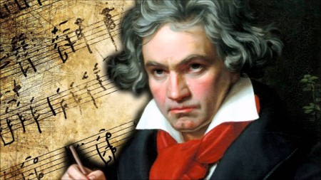
A GENIALIDADE DE BEETHOVEN

Slide 3
QUATRO NOTAS E A ETERNIDADE
Vamos falar de Beethoven.
Qual Beethoven? O cachorro do filme?
Não e sim.
Pois até para saber sobre o filme é preciso saber deste Beethoven, o grande compositor.
Quatro notas no piano e o cachorro latiu: eram as quatro notas iniciais da Quinta Sinfonia:
tan – tan – tan – taaaan...... (fale cantando!)

Slide 4
LUDWIG VAN BEETHOVEN
Nasceu em 1770 na cidade de Bonn, Alemanha.
Pai forçava a estudar piano pois queria que fosse um novo Mozart, o modelo da época.
Mentiam sobre sua idade, para parecer mais jovem, mais prodígio.
Se mostrou inapto para o piano, mas um grande compositor para o instrumento.
Mudou-se para Viena em 1792. Nesta época, o mundo amava música, tudo girava em torno dos compositores, das orquestras das cortes e dos músicos.

Slide 5
A VIDA E OS AMORES
Tragédias familiares se tornaram frequentes e ele foi ficando cada vez mais atormentado, furioso, mas também apaixonado e amante da liberdade.
Seus amores malsucedidos talvez expliquem sua agressividade musical.
Teve um pedido de casamento negado por conta da situação financeira degradante.
Todos estes amores se transformaram em música.

Slide 6
GRANDES OBRAS ROMÂNTICAS
Für Elise,
Sonata ao Luar,
Sonata 78,
Sonata Apassionata,
Sonata a Kreutzer,
Sexta Sinfonia ‘A Pastoral’

Slide 7
TODOS JÁ OUVIRAM
A surpresa com a música de Beethoven é que aos primeiros acordes todos já demonstram conhecer de algum lugar: de um filme, de um comercial de TV, das caixinhas de música e até mesmo do campeonato de futebol europeu.
O que ninguém sabe é que apesar da surdez ele compôs as obras mais grandiosas da música universal.

Slide 8
A SURDEZ
Quando começa a sentir os primeiros sintomas da surdez ele se isola e se torna cada vez mais triste.
Suas obras, no entanto, se tornam cada vez mais grandiosas.
Ele usa um pequeno caderno para se comunicar, os amigos escrevem as perguntas e ele responde oralmente.

Slide 9
A NONA SINFONIA
É neste período de completa surdez que ele compôs sua obra grandiosa e mundialmente conhecida: A Nona Sinfonia.
A obra é também chamada de Ode à alegria.
É o nome do poema escrito por Friedrich Schiller em 1785 e cantado no quarto movimento.
Como podemos medir a genialidade de alguém, que em completo silêncio, escreve uma sinfonia completa, com canto coral e vários instrumentos?

Slide 10
A ‘BAGATELLE’ FÜR ELISE
Für Elise é uma de suas músicas mais executadas, sendo comumente chamada de música de espera ou música do gás.
Não se sabe como tudo começou, mas é inevitável a associação.
Existem muitas versões, com vários instrumentos, vários arranjos diferentes, em rock, jazz, caixinhas de música, aulas de balé, nas escolas de música.

Slide 11
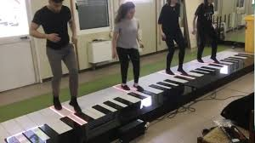
FORMAS DE TOCAR

Slide 12
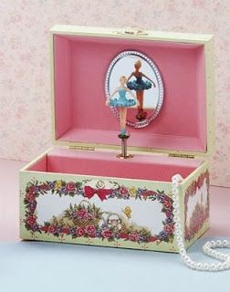
CAIXINHA DE MÚSICA

Slide 13
QUEM FOI A ELISE?
. A identidade de Elise, que inspirou o compositor, é, até hoje, um grande mistério para pesquisadores. Isso porque a música só foi descoberta e divulgada 40 anos após sua morte.
. No entanto, existem dois nomes para a identidade da musa de Beethoven:
Therese Malfati e Elisabeth Roeckel.

Slide 14
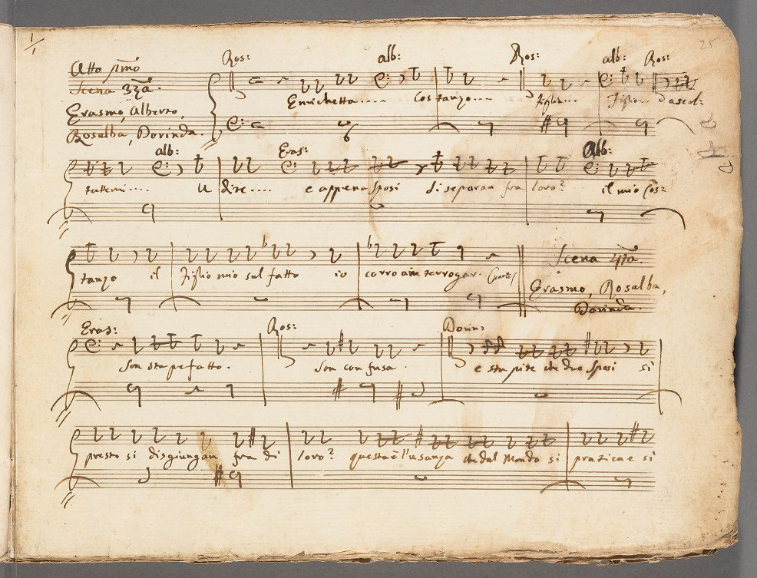
MANUSCRITO DE FÜR ELISE

Slide 15
ELISE E O BEATBOX
Nosso projeto é transformar esta música que todos já conhecem em uma versão bem moderna: o beatbox.
O que é beatbox? Arte de imitar os sons dos instrumentos musicais com sons produzidos pela boca, nariz e garganta.
Nasceu nas ruas de Nova York para acompanhar músicos de rua que não tinham dinheiro para comprar instrumentos.

Slide 16
UM BEATMAKER E A MÚSICA
Um beatmaker explicará como funciona o processo de transformação de uma música em beatbox.

Slide 17
A IMPORTÂNCIA DE BEETHOVEN
Não é preciso gostar da música de Beethoven, nem ouvi-la todos os dias, mas é preciso conhecê-la e saber da sua importância na história da música.
“A música tem o dom de tocar nosso humor – qualquer que seja o seu estado. Ouça o seu coração, e não tenha medo da sua pulsação. Nunca se envergonhe da música que mora em sua alma.” (LEWIS, 2007).

Slide 18
O FIM
Beethoven morreu em março de 1827, de pneumonia dupla.
Seu funeral foi acompanhado por mais de vinte mil pessoas.
O maior dramaturgo da época, Franz Grillparzer, faz a oração fúnebre.
Schubert carrega uma tocha...

Slide 19
REFERÊNCIAS
Beethoven. São Paulo: Abril Cultural, 1979. (Coleção Mestres da Música).
______. Für Elise. Disponível em https://www.youtube.com/watch?v=e4d0LOuP4Uw, acessado em 20 de maio de 2018.
______. Für Elise. Disponível em https://www.youtube.com/watch?v=Xrkq-yBVcQQ, acessado em 20 de maio de 2018.
______. Für Elise. Disponível em https://www.youtube.com/watch?v=y-hUAyC_tyU, acessado em 20 de maio de 218.

Slide 20
REFERÊNCIAS:
CALDEIRA FILHO, J. C.. Os Compositores. São Paulo: Cultrix, 1961.
GAINZA, Violeta Hemsy de. Estudos de Psicopedagogia Musical. 3. ed. São Paulo:
Summus, 1988.
HOWARD, Walter. A Música e a Criança. 3. ed. São Paulo: Summus, 1984.
LEWIS, Alaric. Terapia da Música. São Paulo: Paulus, 2007.
RACHLIN, Ann. Crianças Famosas – Beethoven. 2. ed. São Paulo: Callis, 2011.

Slide 21
REFERÊNCIAS
SANTOS, Regina Marcia Simão. Música na escola: a produção contínua de jogos. In: SESC – Serviço Social do Comércio. Música na escola: caminhos e possibilidades para a educação básica. Rio de Janeiro: Sesc, Departamento nacional, 2015.
SCHURMANN, Ernst F. A Música como Linguagem. 2.ed. São Paulo: Brasiliense, 1990.

